Slide 1

5 à 7
Expressions Régulières
Le 21 Janvier 2010

Slide 2

Expressions Régulières
Plan
Introduction
Syntaxe
  Bases
    Caractères simples
    Caractères de limite
    Opérateurs logiques
  Capturer des groupes
  Classes de caractères
    Classes abrégées
  Quantificateurs
    Gourmands
    Réticents
    Possessifs
  Drapeaux
Exemples
Exercices
  A reconnaître
  A construire
Utilisation
  Java
  PHP
  Perl
  Javascript
  Eclipse
  Notepad++
  Vi
Conclusion
Bibliographie

Slide 3
Principes
Introduction

Slide 4
Introduction
Principes
Qu’est-ce qu’une expression régulière ou REGEX ?
  C’est une chaîne de caractères qui permet de décrire un modèle (ou pattern) de chaîne de caractères.
  Ce modèle est décrit à l’aide d’opérateurs, de valeurs et de variables.
  Des options sont disponibles pour simplifier l’écriture de la REGEX.
A quoi sert une REGEX ?
  MATCH: A vérifier qu’une chaîne de caractères vérifie un pattern donné : la REGEX
    Est-ce que ma chaîne commence / finit par … ?
    Est-ce que ma chaîne contient / ne contient pas … ?
    Est-ce que ma chaîne a la syntaxe d’une adresse e-mail / web ?
  EXTRACT: A extraire une partie d’une chaîne de caractère (= un groupe)
    Je veux les paramètres param1 et param3 de l’URL …
    Parsing d’une page web
  SUBSTITUTE: A remplacer une partie d’une chaîne de caractères par une autre
    Modifier massivement le format d’un fichier CSV, SQL …
Quels outils utilisent les REGEX ?
  La plupart des langages de programmation (Java, PHP, Perl, Javascript, …)
  La plupart des éditeurs de textes (Eclipse, Notepad++, vi, …)

Slide 5
Comment ça s’écrit ?
Syntaxe

Slide 6
Syntaxe
Bases
Caractères simples
  x satisfait le caractère x
  \t satisfait le caractère « tabulation »
  \n satisfait le caractère « nouvelle ligne »
  \r satisfait le caractère « retour charriot »
  \f satisfait le caractère « saut de page »
  \e satisfait le caractère « échappement »
Caractères de limite
  ^ caractérise le début de la ligne
  $ caractérise la fin de la ligne
  \b caractérise une coupure de mot (des caractères au début ou à la fin d’un mot)
    \beur satisfait eurelis mais pas agitateur (mot qui commence par eur)
    eur\b satisfait agitateur mais pas eurelis (mot qui finit par eur)
  \B caractérise les caractères à l’intérieur d’un mot (ni au début, ni à la fin)
    \Bi satisfait git et ci (mot qui ne commence pas par i)
    i\B satisfait git mais pas ci (mot qui ne finit pas par i)
Opérateurs logiques
  XY satisfait le caractère X suivi du caractère Y
  X|Y satisfait le caractère X ou le caractère Y
  X(?!Y) satisfait une chaîne contenant X non-suivi de Y (sans capturer Y)

Slide 7
Syntaxe
Capturer des groupes
Un groupe permet de définir un sous-motif dans une expression régulière
  capturer le caractère X : (X)
  récupérer le n^{ième} groupe capturé
    en référence arrière (dans la regex): \n
    en substitution (hors de la regex): $n
Références arrières
  \n correspond au n^{ième} groupe capturé précédemment
    Exemple:
    <(b|i)>text</\1> satisfait <b>text</b> et <i>text</i>
    ne satisfait ni <b>text</i> ni <i>text</b>
Toujours suivre l’ordre des parenthèses
  Exemple: (anti)((con)sti(tu)tion)n(elle(ment))
    Le groupe 0 contient anticonstitutionnellement
    Le groupe 1 contient anti
    Le groupe 2 contient constitution
    Le groupe 3 contient con
    Le groupe 4 contient tu
    Le groupe 5 contient ellement
    Le groupe 6 contient ment
Remarques
Les quantificateurs nous obligent souvent à entourer de parenthèses et donc créer des groupes capturant pour signifier qu’il s’applique à un sous-motif: pour ne pas créer un groupe capturant, il faut écrire: (?:XY)
Utiliser des groupes non-capturant est plus rapide
Si à un sous-motif est capturé plusieurs fois, la valeur du groupe sera le dernier sous-motif

Slide 8
Syntaxe
Classes de caractères (1/2)
Classes simples
  [abc] satisfait a, b ou c. Equivalent à a|b|c
Négation
  [^abc] satisfait tout sauf a, b ou c
Intervalle
  [a-z] satisfait tous les caractères de a à z
  [A-Z0-9] satisfait tous les caractères de A à Z et de 0 à 9
Union
  [a-d[c-p]] est l’équivalent de [a-p]
Intersection
  [b-p&&[a-d]] est l’équivalent de [b-d]
Soustraction
  [a-z&&[^bc]] est l’équivalent de [ad-z]
  [a-z&&[^m-p]] est l’équivalent de [a-lq-z]
Attention!
^ est le début de la ligne quand il est au début de la regex
^ est une négation dans une classe de caractères
[-a-z] satisfait tous les caractères de a à z et -

Slide 9
Syntaxe
Classes de caractères (2/2)
Classes abrégées
  . satisfait tous les caractères
  \d est un chiffre («digit»).
  Equivalent à [0-9]
  \D est un non-numérique.
  Equivalent à [^0-9] ou [^\d]
  \s est un espacement («whitespace»).
  Equivalent à [ \t\n\f\r]
  \S est un non-espacement.
  Equivalent à [^\s]
  \w est un alphanumérique (« word »).
  Equivalent à [a-zA-Z_0-9]
  \W est un non-alphanumérique.
  Equivalent à [^\w]
Remarques
. représente généralement tous les caractères mais pas le saut de ligne
si la chaîne de caractères contient plusieurs lignes, il faudra spécifier (.|\n)* plutôt que .*
Si on utilise un drapeau spécial (s - voir slide sur les drapeaux), le . indique qu’il contient le \n

Slide 10
Syntaxe
Quantificateurs (1/2)
Quantificateurs « gourmands » ou « avides » (greedy) :
cherchent le nombre maximal de répétitions qui autorisent le succès de la recherche
  X? satisfait le caractère X, 0 ou 1 fois
  X* satisfait le caractère X, 0 ou plusieurs fois
  X+ satisfait le caractère X, 1 ou plusieurs fois. Equivalent à XX*
  X{n} satisfait le caractère X, exactement n fois
  X{n,} satisfait le caractère X, au moins n fois
  X{n,p} satisfait le caractère X, au moins n fois, mais pas plus de p fois
Quantificateurs « réticents » ou « paresseux » (reluctant) :
cherchent le nombre minimal de répétitions qui autorisent le succès de la recherche
  C’est l’exacte même syntaxe que les quantificateurs « gourmands » à laquelle on ajoute ?
Quantificateurs « possessifs » (possessive):
cherchent le nombre maximal de répétition mais sans assurer le succès de la recherche (sans regarder si la suite de l’expression est satisfaite dans la chaîne)
  C’est l’exacte même syntaxe que les quantificateurs « gourmands » à laquelle on ajoute +
Remarque
Les quantificateurs possessifs sont beaucoup plus rapides pour s’exécuter

Slide 11
Syntaxe
Quantificateurs (2/2)
Exemples:
  Si la chaîne est <a href="http://www.eurelis.com">Eurelis</a>
    Gourmand: <a href=(.*)>
    => la chaîne satisfait la regex
    le groupe 1 est "http://www.eurelis.com">Eurelis</a
    Réticent: <a href=(.*?)>
    => la chaîne satisfait la regex
    le groupe 1 est "http://www.eurelis.com"
    Possessif: <a href=(.*+)>
    => la chaîne ne satisfait pas la regex
    (.*+) commence par capturer "http://www.eurelis.com">Eurelis</a> et ne trouve pas de > après
  Si la chaîne est abcdaefag
    Gourmand: ^(.*)a([^a]+).*$
    => la chaîne satisfait la regex
    le groupe 1 est abcdaef et le groupe 2 est g
    Réticent: ^(.*?)a([^a]+?).*$
    => la chaîne satisfait la regex
    le groupe 1 est vide et le groupe 2 est b
    Possessif: ^(.*?)a([^a]++).*$
    => la chaîne satisfait la regex
    le groupe 1 est vide et le groupe 2 est bcd

Slide 12
Syntaxe
Drapeaux (flags)
Les drapeaux sont les options de l’expression régulière
  c : au cas où une erreur survient, ne pas réinitialiser la position de la recherche
  g : rechercher globalement, c’est-à-dire trouver toutes les occurrences
  i : ignorer la casse
  m : multiple lines, la chaîne de caractères peut comporter plusieurs lignes
  o : once, n’appliquer le modèle de recherche qu’une seule fois
  s : single line, considérer la chaîne de caractères comme une ligne distincte
  x : extended, utiliser la syntaxe étendue
Attention!
Tous ces drapeaux ne sont pas disponibles dans tous les langages
Les plus utilisés sont:
  g
  i
  m

Slide 13
A réutiliser dans vos développements
Exemples

Slide 14
Exemples
Quelques cas courants (1/2)
Code Postal en France
  Règles:
    ce numéro comporte 5 chiffres
  Expression régulière:
    \b[0-9]{5}\b
Numéro de téléphone en France
  Règles:
    ce numéro comporte 10 chiffres
    le premier chiffre est toujours un 0
    le second chiffre va de 1 à 6 (1 pour la région parisienne... 6 pour les téléphones portables), mais il y a aussi le 8 (ce sont des numéros spéciaux) et le 9 (pour les lignes Free)
    ensuite viennent les 8 chiffres restants (ils peuvent aller de 0 à 9 sans problème)
  Expression régulière:
    \b0[1-689]\d{8}\b
  Si on ajoute la règle:
    Les 10 chiffres peuvent ou non aller par groupes de 2 séparés d’un espace, d’un point ou d’un tiret
  On complète notre regex existante:
    \b0[1-689]([-. ]?\d{2}){4}\b

Slide 15
Exemples
Quelques cas courants (2/3)
Adresse E-mail
  Règles: login@domain
    Elle peut être en minuscule ou majuscule
    Il y a toujours 2 parties (l’identifiant et le domaine) séparées par un @
    L’identifiant est composé de 1 ou plusieurs mots avec des ., -, % ou +
    Le domaine est composé de 2 parties séparées par un .
      La 1ère partie est un mot avec éventuellement un . ou un – mais sans _
      La 2nde partie est composé de 2 à 4 lettres
  Expression régulière:
    \b[\w.%+-]+@[a-zA-Z\d.-]+\.[A-Za-z]{2,4}\b
  Remarques:
    Il existe une expression régulière officielle (standard RFC 2822) mais très compliquée:
      (?:[a-z0-9!#$%&'*+/=?^_`{|}~-]+(?:\.[a-z0-9!#$%&'*+/=?^_`{|}~-]+)*|"(?:[\x01-\x08\x0b\x0c\x0e-\x1f\x21\x23-\x5b\x5d-\x7f]|\\[\x01-\x09\x0b\x0c\x0e-\x7f])*")@(?:(?:[a-z0-9](?:[a-z0-9-]*[a-z0-9])?\.)+[a-z0-9](?:[a-z0-9-]*[a-z0-9])?|\[(?:(?:25[0-5]|2[0-4][0-9]|[01]?[0-9][0-9]?)\.){3}(?:25[0-5]|2[0-4][0-9]|[01]?[0-9][0-9]?|[a-z0-9-]*[a-z0-9]:(?:[\x01-\x08\x0b\x0c\x0e-\x1f\x21-\x5a\x53-\x7f]|\\[\x01-\x09\x0b\x0c\x0e-\x7f])+)\])
    On peut utiliser le flag « i » pour ignorer la casse (mais l’expression régulière tient déjà compte de cela sans le flag)
      Dans ce cas on peut simplifier l’expression régulière pour avoir:
      \b[\w.%+-]+@[a-z\d.-]+\.[a-z]{2,4}\b

Slide 16
Exemples
Quelques cas courants (3/3)
URL
  Règles: protocol://(username:password@)?domain(:port)?/.*
    Elle est composée des parties suivantes:
      Un protocole alphanumérique sans _ suivi de ://
      Eventuellement un login et mot de passe séparés par deux points (:) et le tout suivi de @
      Un domaine composé de 2 parties séparées par un .
        La 1ère partie est un mot avec éventuellement un . ou un – mais sans _
        La 2nde partie est composé de 2 à 4 lettres
      Eventuellement un numéro de port précédé de deux points (:)
      Eventuellement un / suivi de n’importe quel caractère
  Expression régulière:
    \b[a-zA-Z\d]+://(\w+:\w+@)?([a-zA-Z\d.-]+\.[A-Za-z]{2,4})(:\d+)?(/.*)?\b
Adresse IP v4
  Règles:
    Elle est composé de 4 groupes de 1 à 3 chiffres, séparés par un .
    Chaque chiffre est compris entre 0 et 255.
  Expression régulière:
    \b((25[0-5]|2[0-4]\d|[01]?\d{1,2})\.){3}25[0-5]|(2[0-4]\d|[01]?\d{1,2})\b

Slide 17
Il faut bien pratiquer!
Exercices

Slide 18
Exercices
A reconnaître (1/2)
A quoi correspondent ces expressions régulières ?
  [a-zA-Z_0-9]+ [0-9]* ?:
    Elle permet de trouver un mot suivi d’un espace lui-même suivi éventuellement d’un nombre, puis éventuellement d’un espace, et enfin du signe deux points comme dans « Exercice 1: ». On aurait pu aussi l’écrire: \w+ \d* ?:
  (?:\d{2}/){2}\d{4}
    Elle permet de trouver une date au format jj/mm/aaaa sans capturer de groupe
  \d{2}(-|/)\d{2}\1\d{4}
    Elle permet de trouver une date au format jj/mm/aaaa ou jj-mm-aaaa
  (\w+)\W+\1
    Elle permet de trouver un mot répété comme dans « Agitateur de de technologies »
  <img\s+src="([^"]*?)"
    Elle permet de capturer dans $1 la source d’une image
  (?:https?|ftp)://[^/]+(/.*)
    Elle permet de capturer dans $1 l’URL absolue sans le nom de domaine

Slide 19
Exercices
A construire (2/2)
Trouver les expressions régulières qui permettent de:
  Vérifier que le login saisi contient bien entre 5 et 12 caractères alphanumériques (y compris -)
    ^[\w-]{5,12}$
  Définir un décimal: un nombre, négatif ou positif, qui contient ou non un point ou une virgule pour séparateur des décimales, dont le 0 avant le point est facultatif si le décimal est entre 0 et 1 et le caractère + est facultatif ( exemples: +1.5 / -,34 / 0,5 / -2 / 1.
  contre-exemples: ++1 / ,1,2 / 4+ / .-3)
    ^[+-]?\d*[.,]?\d*$ qui accepte une chaîne vide
    ^[+-]?(?:\d+[.,]?\d*|\d*[.,]?\d+)$ qui n’accepte pas les chaînes vides
  Récupérer la valeur du paramètre param1 de l’URL dans un lien type href="…"
    \?.*?param1=([^&"']*)
  Valider que la chaîne comporte 2 fois de suite un même nombre séparé par un signe d’opération mathématique (exemple: 5-6+6*2/3)
    (\d+)[-+*/]\1
  Valider qu’une balise XML encadrant un texte est bien fermée et a au moins 2 attributs
    <(\w+)(?:\s+[^=]+=\S*){2,}>[^<]*</\1>
  Vérifier que le chemin est de la forme /default/main/…/…/…/WORKAREA/work mais qu’aucun des répertoires entre main et WORKAREA n’est config ou import
    ^/default/main/(?!config|import).*?/WORKAREA/work$

Slide 20
Mise en œuvre dans les outils de tous les jours…
Utilisation

Slide 21
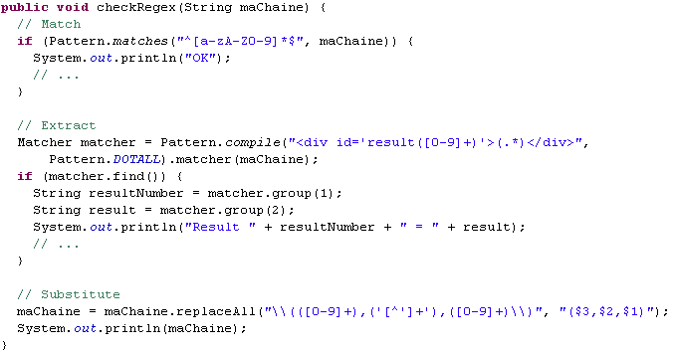

Utilisation des REGEX
Mise en œuvre : JAVA
  Exemples

Slide 22
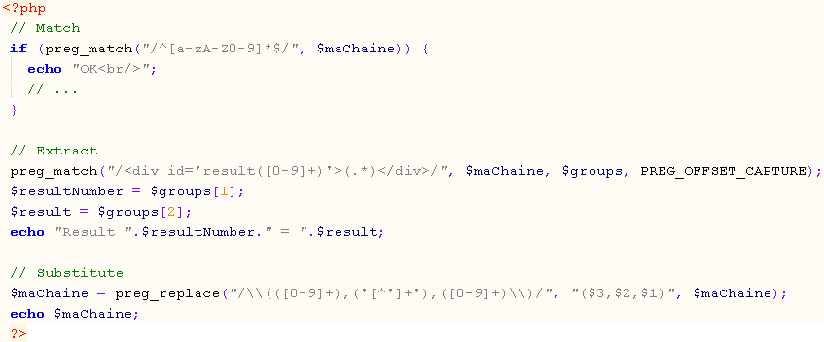
Utilisation des REGEX
Mise en œuvre : PHP

Slide 23
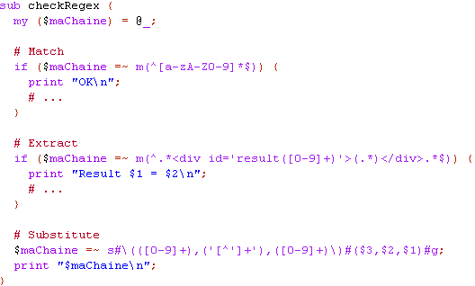
Utilisation des REGEX
Mise en œuvre : PERL
Remarque
Il faut déspécialiser les caractères s’ils correspondent au séparateur choisi
Les séparateurs peuvent être n’importe quel caractère
  Ex:
    if ( $maChaine =~ m(regex)flags ) {…}
    if ( $maChaine =~ m/regex/flags ) {…}
    if ( $maChaine =~ m|regex|flags ) {…}
    if ( $maChaine =~ s(regex)(repl)flags ) {…}
    if ( $maChaine =~ s¤regex¤repl¤flags ) {…}
    if ( $maChaine =~ s#regex#repl#flags ) {…}
Si le caractère choisi est /, le m n’est pas obligatoire:
  if ( $maChaine =~ /regex/gi ) {…}

Slide 24
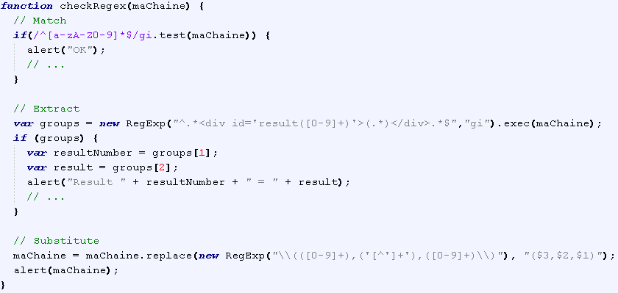
Utilisation des REGEX
Mise en œuvre : JAVASCRIPT

Slide 25
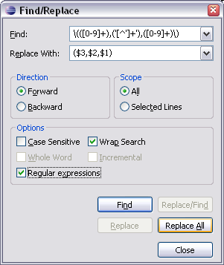
Utilisation des REGEX
Mise en œuvre: dans ECLIPSE
Ctrl + F
MATCH: Cliquer sur « Find »
SUBSTITUTE: Cliquer sur « Replace All »

Slide 26
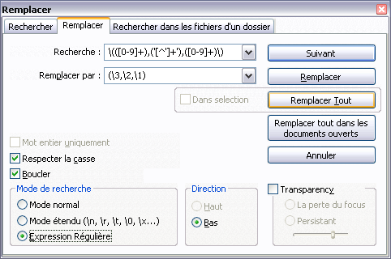
Utilisation des REGEX
Mise en œuvre : dans NOTEPAD++
Ctrl + F
Sélectionner l’onglet « Remplacer »
MATCH: Cliquer sur « Suivant »
SUBSTITUTE: Cliquer sur « Remplacer » ou « Remplacer Tout »
Attention!
Les groupes sont constitués de \ et de leur numéro:
  \1,\2,\3 …

Slide 27
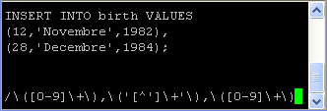
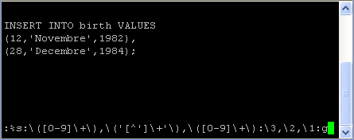
Utilisation des REGEX
Mise en œuvre : VI
Lancer l’éditeur
  vi
MATCH: Taper /<regex>
  pour chercher une chaîne de caractères selon une REGEX
  Exemple:
SUBSTITUTE: Taper :%s:<regex>:<replacement>:<flags>
  pour chercher et remplacer une chaîne par une autre
  Exemple:
Attention!
Les caractères spéciaux suivants doivent être échappés (avec \):
  +
  {
  ( et )
  |
Le ? est remplacé par \=
Les groupes sont constitués de \ et de leur numéro:
  \1,\2,\3 …
Plus d’informations:
http://www.softpanorama.org/Editors/Vimorama/vim_regular_expressions.shtml

Slide 28
Conclusion
  Une bonne expression régulière est une expression régulière:
    Concise
      Ecrire le strict minimum pour que cette expression régulière soit nécessaire et suffisante
    Claire
      Être capable de comprendre facilement cette expression régulière, même en la regardant longtemps après
    Qui correspond précisément au besoin
      Bien définir le besoin (les règles)
      Pas d’erreur possible en fonction de différentes chaînes de caractères en entrée

Slide 29
Bibliographie
  Wiki Eurelis:
  http://wiki.intranet.eurelis.net/index.php/Regex
  Test en ligne d’expressions régulières:
  http://www.fileformat.info/tool/regex.htm
  http://tools.ap2cu.com/regex
  Cours et exemples d’expressions régulières:
  http://www.regular-expressions.info
  Expressions régulières avancées: http://benhur.teluq.uqam.ca/SPIP/inf6104/article.php3?id_article=95&id_rubrique=6&sem=Semaine%204
  Expression régulières en Java:
  http://java.sun.com/javase/7/docs/api/java/util/regex/Pattern.html
  Expressions régulières en PHP: http://www.php.net/manual/fr/reference.pcre.pattern.syntax.php
  Expressions régulières en Perl: http://sylvain.lhullier.org/publications/intro_perl/chapitre10.html
  http://www.univ-orleans.fr/webada/html/selfhtml_fr/cgiperl/langage/expresreg.htm
  Expressions régulières en Javascript:
  http://www.javascriptkit.com/javatutors/redev.shtml

Slide 30
Questions ?
?

